Slide 1



MES上线总结
2016-8-19
金凌

Slide 2
项目进度
需求阶段
设计阶段
实现阶段
用户测试阶段
上线支持阶段
2016/06/30
2016/07/10
2016/07/102016/07/15
2016/07/152016/07/30
2016/07/212016/07/30
2016/07/31
2016/08
7月31日正式上线。目前系统处于正常运作状态。
修复试运作时产生的系统BUG和异常数据问题
加强现场操作培训，完善主数据
进行增强开发，防止用户操作错误。

Slide 3
问题清单
问题分类 | 问题总数 | 已解决数 | 未解决数
程序问题 | 66 | 49 | 17
数据问题 | 18 | 16 | 2
操作问题 | 6 | 6 | 0
功能优化 | 67 | 31 | 36
合计 | 157 | 102 | 55

Slide 4
尚未上线业务运作清单
内容 | 预计使用时间
3D库的批量隔离 | 优化中
领料单申请 | 8月份
江南模塑代排序发运 | 8月份
根据加驳单进行生产 | 优化中
TS联动 | 优化中

Slide 5
COGI问题说明TOP 4
内容 | 处理方式
一些产品的生产版本对应的BOM错误，导致扣料错误 | 和工艺工程师核对修改BOM
生产汇报和打包的出入库位配置错误 | 和ERP工程师核对修改系统配置
移库单创建的时候库位选择错误 | 设置移库单创建权限只能物流班组长等人才可以创建
涂装一线TS下架没有快速移库扫描就直接上涂装线 | 加强现场操作培训，系统优化

Slide 6
经验教训总结
问题描述 | 解决方案 | 处理方式
某些客户端程序由于长时间开启未退出，因此长时间没有自动更新程序 | 让班组长当天上班将各自区域电脑的程序进行更新。 发现异常也可先尝试强制更新。 | 制定标准
料箱清空的问题 | 大件料箱收货的时候进行清空，小件料箱在使用的时候进行清空。 | 系统优化
基础数据遗漏 | 生产遇到问题的时候补入，多测 | 制定标准

Slide 7
安亭后续工作计划
标题 | 内容 | 预估工作量
程序问题与重点功能优化 | 问题清单中剩余的所有BUG项 2.0退货给3.0的协同 不合格评审单 | 2016-8-31 40人天
SAP上线 | 8月底SAP上线 8月23日前吴林锋给出人员安排 | 2016-8-28 持续一周以上
基础数据维护模块开发 | 将一些常用的基础数据维护开发前台自主维护界面 该项工作后续会拆成核心数据及其他数据两部分来计划 | 2016-11-30 120人天
剩余功能优化 | 所有问题清单中表为高和中的功能优化 无批量问题爆发的情况下，确保8月剩余优化项控制在20个以内 | 2016-11-15 70人天

Slide 8
常熟重点待开发功能
需求 | 方案 | 优先级 | 预估工作量
EDM计划接入 | EDM计划接入 | 1 | 20
JIS排序信息接入 | JIS排序信息接入 自主组单 | 2 | 20
无头零件的库存，打包，Bin位管理 | 无头零件的出入库，工位打包，Bin位管理 | 3 | 50
无头零件的装配、排序、发运和校验功能 | 无头零件的装配扫描 无头零件的排序扫描 无头零件的发运和校验扫描 | 4 | 40
无头零件的配料 | 无头零件的配料 | 5 | 15
设备联动 | 与工装设备进行防错联动 | 6 | 20
销售结算核对 | 已结和未结的对比报表 | 7 | 5

Slide 9
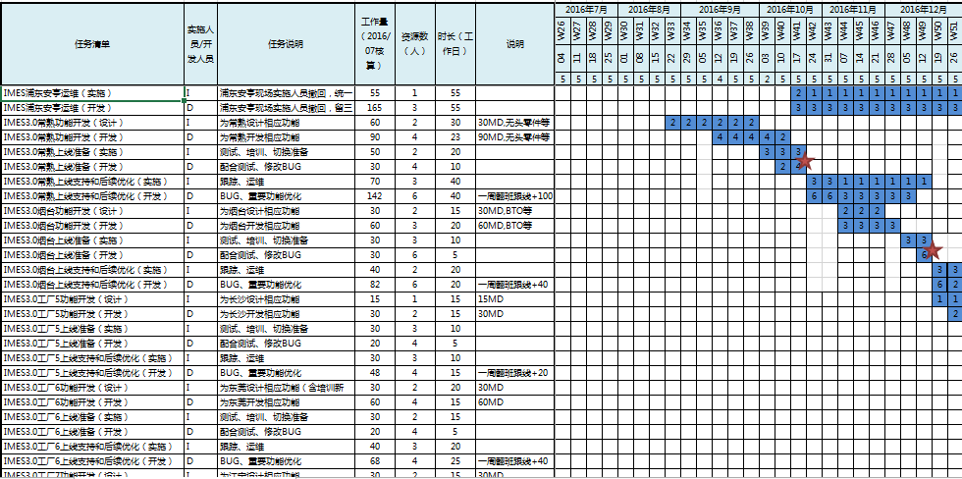
整体安排建议

Slide 10
整体安排建议
以常熟SAP12月1日上线为目标，设定常熟MES3的目标上线节点为10月24日。
常熟需求需详细讨论才能评估准确工时。计划25日去常熟现场实地调研。
安亭在SAP上线前需要再次进行盘点，保证库存的准确性。确保9月1日SAP上线。
常熟工作量为纯预估

Slide 11
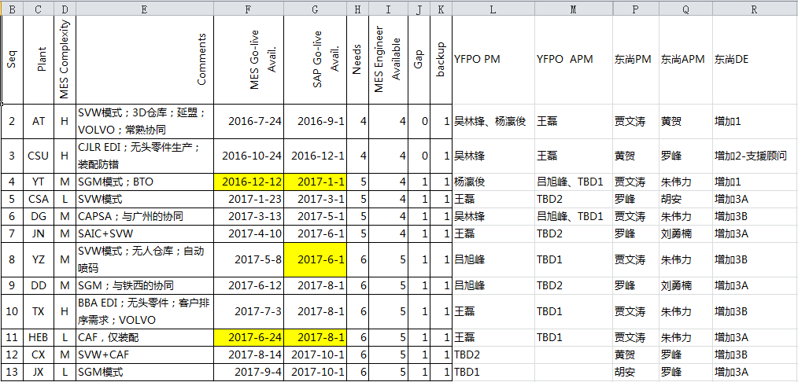
人员安排建议

Slide 12


THANKS
FOR WATCHING

